Slide 1
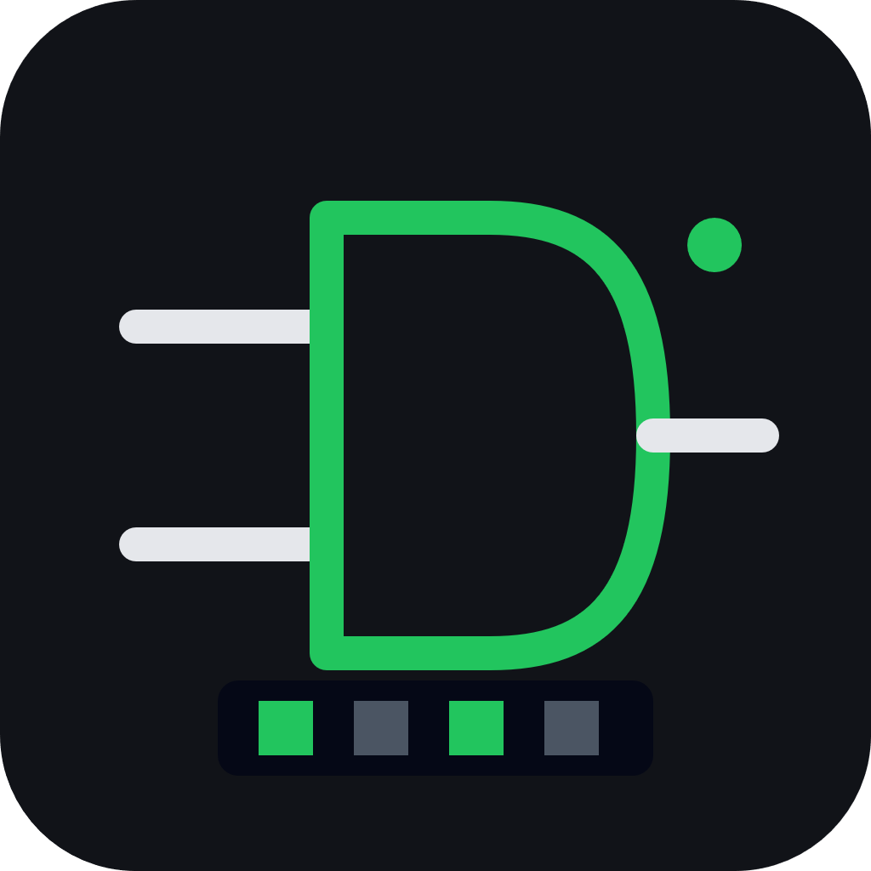
BitFlow
Abschlusspräsentation
Florian Blum; Moritz Czekalski; Simon Just; Mohid Syed
Notes:
Mohid

Slide 2
Gliederung
Projektvision
Architekturentscheidungen
Design-Patterns
Tech-Stack
Qualitätssicherung
CI/CD-Pipeline
Live Demonstration
Projektmanagement
Learnings
Ausblick
Notes:
Mohid

Slide 3
Projektvision
Browserbasierter Editor + Simulator für Logikschaltungen
Ziele:
Gatter-Simulation
visuelle Schaltungsbearbeitung
Signalvisualisierung
Intuitive Bedienung
Gemeinsames Lernen
Notes:
Mohid

Slide 4
Projektvision
Funktionen:
Drag & Drop
Echtzeitsimulation
Eigene Gatter
Mehrbenutzer-Sessions
Anpassbares UI
Riesiger Canvas
Notes:
Mohid

Slide 5
Architekturentscheidungen
Komponentenstruktur
Single Page Application
Trennen von UI, Schaltungslogik und Persistenz
⇒ UI bleibt responsiv
Lokale Simulation im Client
⇒ Schnellere Darstellung
Erweiterbare Bausteinbibliothek
Notes:
Florian

Slide 6
Design-Patterns
Factory - Baustein-Erzeugung
Strategy - Simulations- / Validierungsstrategien
Composite - Custom Components aus Sub-Schaltungen
Observer - UI-Updates
Repository - Persistenz
Notes:
Florian

Slide 7

Tech-Stack
Frontend
React (Vite)
TypeScript
Backend
ASP.NET Core (.NET 8)
EF Core (SQLite)
Deployment
Docker
nginx
CI: GitHub Actions $→$ GHCR
Notes:
Florian

Slide 8
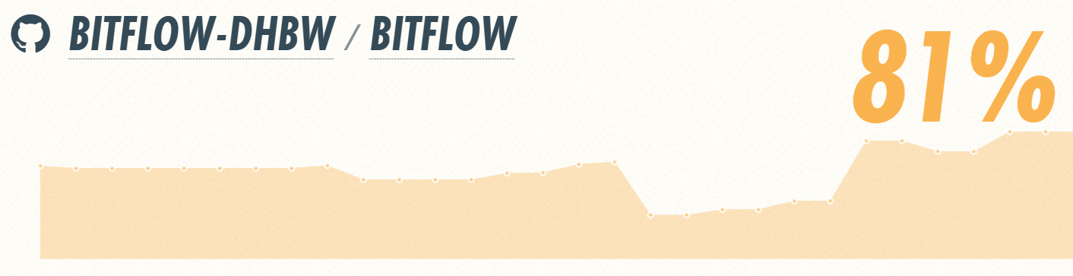
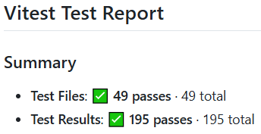
Qualitätssicherung
Frontend-Tests mit Vitest & Coveralls
Unit, Component, Integration, Smoke Tests
CI führt Lint (Complexity), Tests und Coverage aus
SecurityHotspots (Sonarcube)
Notes:
Moritz

Slide 9
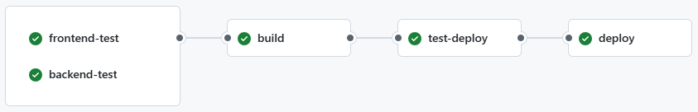
CI/CD-Pipeline
GitHub-Actions:
frontend-test & backend-test
build
test-deploy
deploy
Notes:
Moritz

Slide 10

CI/CD-Pipeline
Docker-Images (Frontend & Backend) $→$ GHCR
Test-Deploy
eigene Container + Netzwerk
Health-Check (Backend)
RaspberryPi
Actions-Runner (build)
Docker-Compose
nginx
Let‘s Encrypt
Notes:
Moritz

Slide 11
Live Demonstration

Slide 12
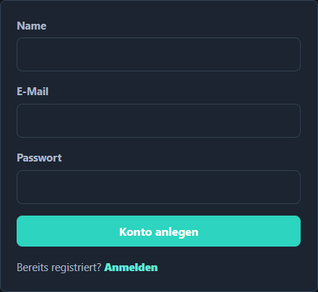
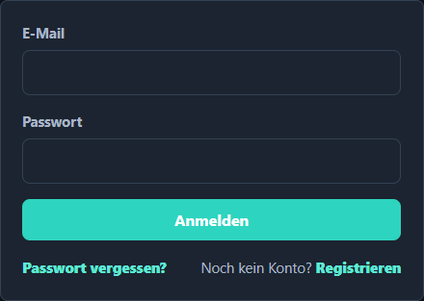
Anmeldeseite

Slide 13
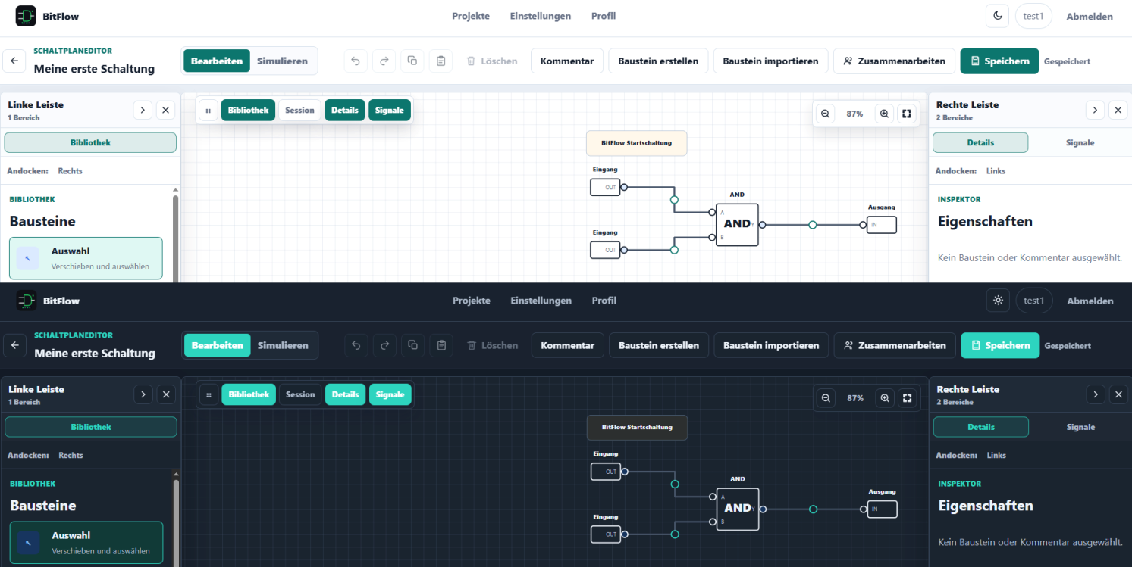
DarkMode

Slide 14
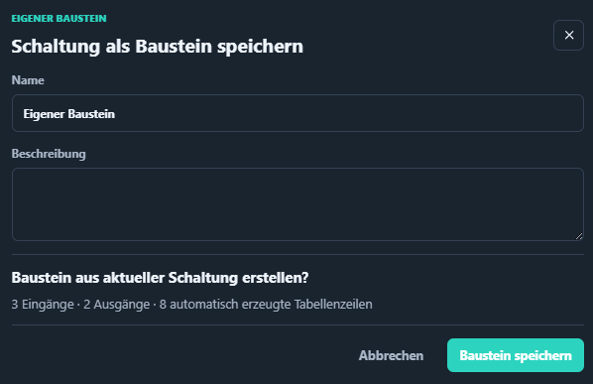
Custom Gatter

Slide 15
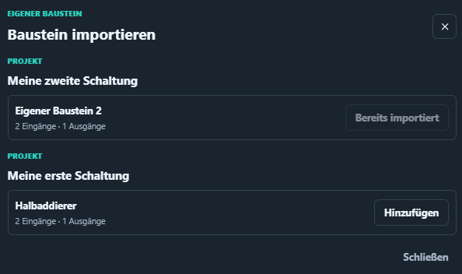
Custom Gatter importieren

Slide 16
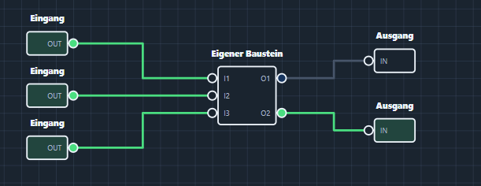
Custom Gatter

Slide 17
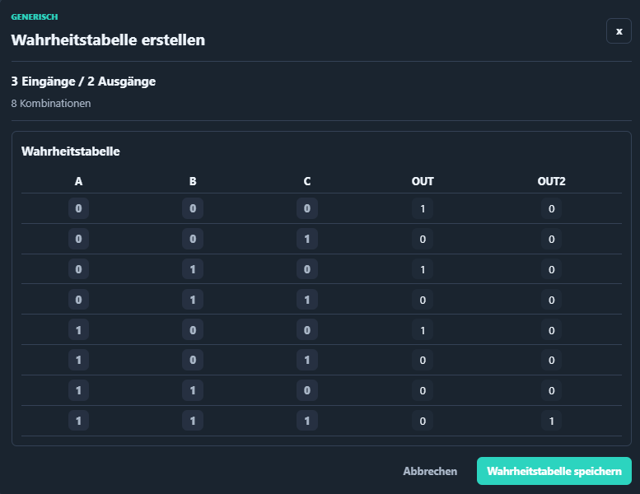
Generische Gatter

Slide 18
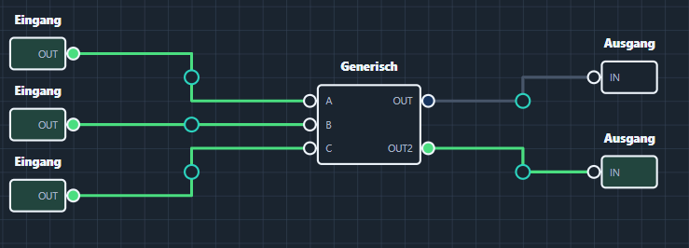
Generische Gatter - Simulation

Slide 19
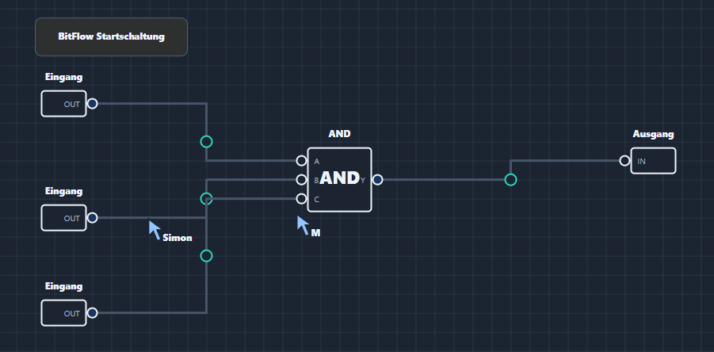
Mehrbenutzer-Modus

Slide 20
Projektmanagement
Vorgehen: SCRUM; YouTrack
2 Wochen Sprintlänge
1-mal in der Woche "Daily"-SCRUM (meist Freitag online)
Repo: GitHub; Feedback über GitHub-Discussions
Besprechung der Feedbacks im Daily-SCRUM
Notes:
Simon

Slide 21
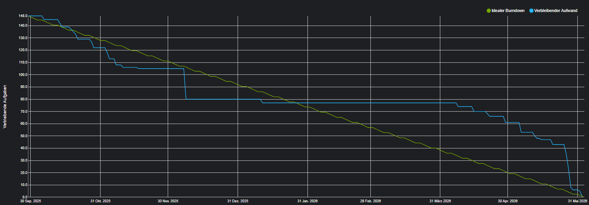
Burndown chart
Notes:
Simon

Slide 22
Projektmanagement
Hauptaufgaben:
Florian Blum: Wochenaufgaben, Gatter- & Editordarstellung
Moritz Czekalski: Backend, CI/CD-Pipeline, Benutzerverwaltung, Kabel-ziehen
Simon Just: SCRUM-Master, Custom Gates, Generic Gates
Mohid Syed: Gatter-Logik, Frontend-Design, Mehrbenutzer-Modus
Notes:
Simon

Slide 23
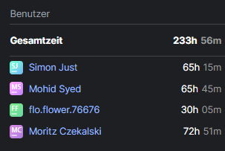
Zeiten pro person
Notes:
Simon

Slide 24
Learnings
Klare Modultrennung (UI vs Simulation) erhöht Wartbarkeit
Frühzeitige Tests & CI vereinfacht Qualitätssicherung
Gute Absprache hilft enorm
Notes:
Simon

Slide 25
Ausblick
Was wir nicht geschafft haben:
Projekte können lokal (z. B. als JSON-Datei) exportiert und importiert werden.
Was man noch erweitern könnte:
Richtiges Mailsystem
Automatische Clock
Performance-Tests
Notes:
Simon

Slide 26
VIELEN DANK!
Team BitFlow
Notes:
Simon

